Slide 1



VIP课
算法专项篇（中文分词）
自然语言处理
赵云

Slide 2
思考
        1.搜索引擎是如何理解我们的搜索语句的？
        Like ‘%中国%’ 没有索引的 不能模糊，比如我搜湖南省 就搜不到湖南相关的
        NLP处理
图灵学院---赵云

Slide 3
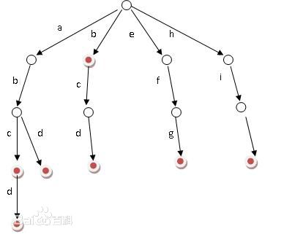
Trie树
        1.什么是Trie树：trie树就是我们平常说的字典树，它是一种专门用来处理字符串匹配的数据结构。特别适合用来在很多字符串中快速查找某一个特定的字符串。前缀树，赫夫曼树，前缀编码
        2.Trie的数据结构：假设我们有以下几个英文单词：my name apple age sex，假如我们要查找里面某一个字符串是否存在，你怎么去找呢？
        散列表：hashMap
        如果利用Trie树我们该怎么来解决上面的查找问题呢？
        我们可以将上面的字符串变成以下结构，利用字符串的公共前缀，将重复的合在一起组成一颗树，即为我们所要讲的trie树。
图灵学院---赵云

Slide 4
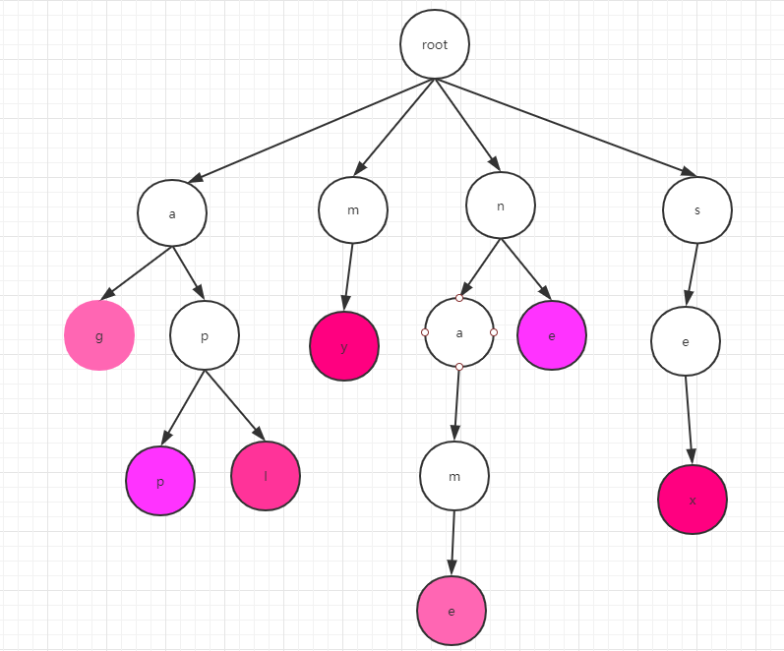
Trie树
        3.Trie树的构建：我们要先将词分成一个个的字母，然后再依次插入到树中。如右图所示，根节点root，如果我们要插入app
        则首先将app分成：a,p,p，然后从root点开始，一层层的插入，注意的是
        P会挂在a下面，后面的一个p会挂在前面的p上。单词的末尾我们就用紫色表示。
        这里需要注意我们插入的时候每一层的字母都是有序的。
        4.Trie的查找：
        查找我们就从root点开始，再第一层找第一个字母，依次往下找到我们所要的单词。
        注意要找到末尾的标记才算完成一个单词的查找。比如app，我们要找ap
        虽然字典树里面有ap，但是这个p不是紫色那么ap还是不存在字典树中的。
图灵学院---赵云

Slide 5
Trie树
        5.Trie树的实现:其实Trie树就是一颗多叉树。这里我们应该要想到B+Tree&B-Tree，是有些类似的。
        Trie树又是巧妙的利用了数组的下标，因为英文字母刚好是26个，所以我们可以开一个26长度的数组
        A[] = new int[26];
        A[0] = ‘a’ => 下标就是’a’-97 这里刚好就是0，利用的是ascii计算。
        所以它的数据结构应该是
        Class TrieNode{
        Char c; //存储当前这个字符
        TrieNode child[26]; //存储这个字符的子节点
        }
图灵学院---赵云

Slide 6
Trie树
        6.Trie树的分析：
        时间复杂度：非常高效 O(单词的长度)
        空间复杂度：
        以空间来换效率的数据结构。因为每个单词理论上都有26个子节点，所有它的空间复杂度就是26^n，n表示的是树的高度。
        优化：
        1.重复的字母不要重复建
        2.因为我们每个node都开了26个空间来存储节点。但实际情况可能不需要这么多，所以这里其实我们可以考虑用散列表来实现，
        这里大家可以去看IK的源码，当子节点少的时候是用的数组，但是节点大于3个是它是用的hashMap，这个再一定的程度上是可以节省很多的空间的。
图灵学院---赵云

Slide 7
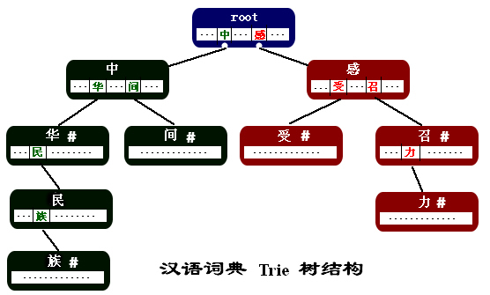
IK中文分词
        1.分词的原理：
        （1）英文分词：my name is zhaoyun
        （2）中文分词：我是中国人
        中文分词是所有自然语言处理以及搜索引擎的核心
        基础，试想下如果你都不能准确的分出用户所要
        表达的意思那么怎么可能可以弄出好的检索效果呢？
        以及怎么可能理解用户的意图呢？所以如果想往
        搜索引擎以及自然语言处理相关方向发展的同学
        一定要好好的去研究中文分词。尤其是中文分词的
        歧义问题。
图灵学院---赵云

Slide 8
IK中文分词
        2.中文分词器实战：
        3.中文分词需要特别注意的是它有两种方式：
        Smart：智能分词，这里不会分出一句话的所有情况，比如我是中国人，会分成 我 / 是 /中国人
        最小颗粒（非Smart）：会分出一句话里面的所有情况，比如 我是中国人 会分成 我 / 是 / 中国 / 中国人 /国人
        4.中文的歧义问题：
        武汉市长江大桥
        可分成：武汉市/长江大桥
        可分成:武汉/市长/江大桥
        以上两种分词就是完全不一样的理解，这个就是中文的博大精深所在，因为没有空格，所以没办法准确的知道用户的意图，这个在分词领域就叫做歧义问题。这种解决其实还是蛮难的，最简单的就是利用词库。复杂的还会运用到AI技术 机器学习算法等。
图灵学院---赵云

Slide 9
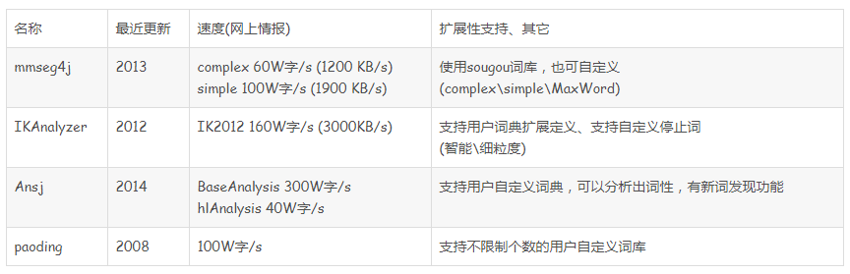
IK中文分词
        5.常见的中文分词器：
图灵学院---赵云

